Slide 1

Industrial Automation
Industrie 4.0
Projectvoorstelling
Kazim Bozca
Oguzhan Erdem
Metehan Altintas
Berkan Ipek

Slide 2
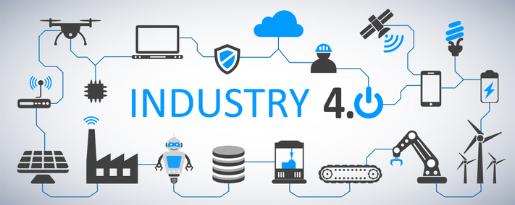
Industrie 4.0
Basisprincipes:
Communicatie van data
Data-analyse ➔ AI / Machine learning

Slide 3
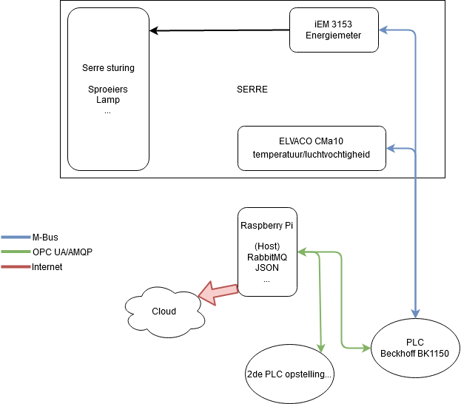
Serresturing

Slide 4
Serresturing – Design principles
Interoperability: Uitbereiding tot meerdere serre’s
Virtualization: User-interface met NodeJS
Decentralization: Individuele data en sturing per serre
Real-Time Capability: Logging van dataoverzicht (temperatuur, vochtigheid)
Service Orientation: Visualisatie van datalog
Modularity: Meerdere serre’s loggen via hetzelfde protocol (OPC UA/AMQP)

Slide 5
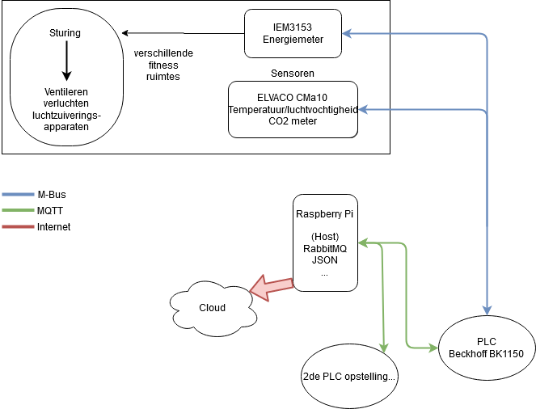
Fitness-salon luchtcirculatie

Slide 6
Fitness-salon luchtcirculatie – Design principles
Interoperability: Uitbereiding tot meerdere verdiepingen
Virtualization: User-interface met NodeJS
Decentralization: Individuele data en sturing per verdieping
Real-Time Capability: Logging van dataoverzicht (temperatuur, vochtigheid)
Service Orientation: Visualisatie van datalog
Modularity: Meerdere verdiepingen loggen via hetzelfde protocol (MQTT)

Slide 7
Takenverdeling
Architecture: Raspberry Pi ➔ NodeJS – Kazim Bozca
Services: M-BUS ➔ Indoor temperature/humidity sensor - Metehan Altintas
Communication: MQTT/AMQP ➔ RabbitMQ - Oguzhan Erdem
Physical: PLC components ➔ Berkan Ipek

